Slide 1
MalkekvægsKrydsning

Slide 2
GRISE OG FJERKRÆ GØR DET
D
LY/YL
X
”Der var ingen slagtesvin i Danmark, hvis ikke vi havde krydsninger”
citat VSP

Slide 3
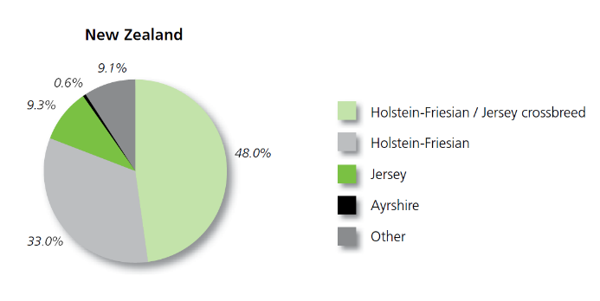
I New Zealand gør de det
2016-2017
2017-2018
Notes:
https://www.dairynz.co.nz/media/5788533/nz-dairy-statistics-2016-17-web.pdf
4,9 millioner malkekøer i New Zealand

Slide 4
I Danmark gør vi det (lidt)
Antal fødte krydsningskvier af malkerace
Notes:
Her hjemme har vi været lidt længere tid om at komme i gang, men de seneste år, er der flere og flere der er begyndt og krydse.

Slide 5
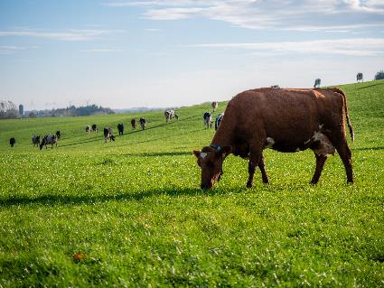
Oversigt over indhold i powerpoint
Teori om krydsning
Racevalg
Managementniveau
Krydsningsstrategier
Managementredskaber
Hvordan kommer du i gang med krydsning?

Slide 6
Hvordan virker krydsning?

Slide 7
Ideen med et systematisk krydsningsprogram
Avlsarbejde og krydsning
Indtjening
Kun avlsarbejde
Kun krydsning
Hverken avlsarbejde eller krydsning
Tidslinje
7

Slide 8
Krydsning = Krydsningsfrodighed
Krydsning af racer, linjer eller indavlede dyr bevirker, at der opstår krydsningsfrodighed i afkommet
Stor effekt på funktionelle egenskaber
Frugtbarhed
Overlevelse
Kælvningsevne
Sygdomsresistens
ROBUSTHED

Slide 9
Krydsningsfrodighed
Krydsningsfrodighed er overlegenheden af krydsninger i forhold til gennemsnittet af forældreracerne
Graden af krydsningsfrodighed er afhængig af racerne, der krydses

Slide 10
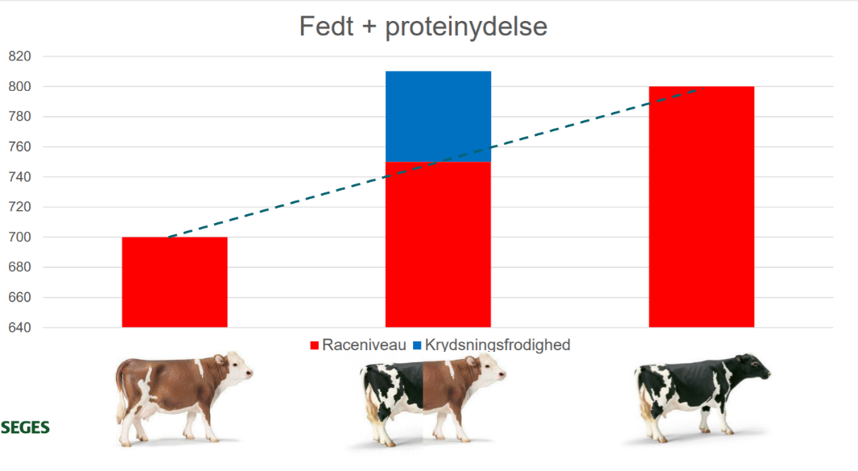
Krydsningsfrodighed

Slide 11
krydsningsfrodighed for væsentlige egenskaber under danske forhold
Egenskab | Krydsningsfrodighed
DB pr. ko | Mindst 10 %
Produktionsegenskaber | 3 %
Frugtbarhed | 10 %
Holdbarhed | 10-15 %
Koens evne til at føde | 10-15 %
Kalvens evne til at blive født | -10-15 %
Notes:
Hvis man kigger på hvordan krydsningsfrodigheden påvirker de forskellige egenskaber så er næsten alle egenskaberne bedre i % ved krydsnings dyr. Undtag ved kalvens evne til at blive født, der er den 10 – 15 % dårlige, hvilket skyldes at krydsnings kalve for det meste er større en normalt racede kalve.

Slide 12
Krydsning forudsætter ligeværdige malkeracer

Slide 13
Danske race sammenligninger - Undersøgelse fra 2018
Formål
At finde ud af, om der er forskel i økonomisk værdi mellem de danske malkeracer for at fastslå, om de er økonomisk ligeværdige
Fremgangsmåde
Baseret på data, som indgår i avlsværdivurderingen
Kun koens egen præstation
Ingen opdræt eller slagteafregning
Forskel i præstation mellem racer ganges med egenskabens økonomiske værdi

Slide 14
Hvilke dyr indgår?
Holstein, RDC og Jersey køer
Født fra 2010-2012
Fra besætninger med 70-200 køer
Information fra 3 laktationer

Slide 15
Resultater
Værdien (kr.) af RDM og JER i en gennemsnitslaktation i forhold til Holstein
 | RDM | JER
Renracede besætninger | +12 | +8
RDM og HOL i samme besætning | -92 | -
Økologiske besætninger (Konv $) | +72 | -12
Økologiske besætninger (Øko $) | +247 | +233
Notes:
Alle resultat er hvordan de forskellige racer ligger i forhold til holstein.
Renracede besætninger
Max. 10 % af køerne må være af anden race
Sammenligning af besætningsgennemsnit indenfor postnummerområde
Både konventionelle og økologiske værdier MK:
Skal forklares noget bedre
Holstein og RDM i samme besætning
30-70 % af begge racer
(ikke nok Jersey)
Produktionsøkonomi
Driftgrensanalyser

Slide 16
Racesammenligning Baseret på økonomiske nøgletal

Slide 17
Driftsgrensanalyse - DB pr. årsko
Indtægter
Udgifter
Mælk
Salg af dyr
Køb af dyr
Besætningsforskydning
Andre landbrugsindtægter
Interne overførselspriser for foder
Dyrlæge og medicin
Avl, rådgivning og kontrol
Div. stykomkostning
Uden lønomkostninger og ejer- aflønning
Samme besætninger som de øvrige analyser

Slide 18
DB pr. årsko - I forhold til Holstein
 |  | Gennemsnit (2015-2017)
RDM | DB | 277
 | DB mælk | 349
 | DB mælk + salg af dyr | 192
JER | DB | -750
 | DB mælk | 244
 | DB mælk + salg af dyr | -605

Slide 19
SimHerd Crossbred resultater
Gennemsnitligt managementniveau (konventionel)
 | Holstein | Jersey | RDM
EKM pr. årsko | 10.022 | - 1.168 | 370
Kælvningsinterval | 401 | - 14 | 8
Udskiftnings % | 41,1 | - 4,7 | - 3,7
Antal behandlinger | 1,61 | -0,29 | -0.34
DB pr. årsko | 9.503 | - 403 | + 368
Kr./kg EKM | 0,95 | + 0,08 | + 0,07

Slide 20
Opsummering
Holstein klarer sig bedst på:
Produktion
Eksteriør
Jersey og RDM klarer sig bedst på:
Frugtbarhed
Sundhed
(Økologiske besætninger)

Slide 21
Konklusion
De danske malkeracer er økonomisk ligeværdige

Slide 22
Hvilke racer skal du vælge?

Slide 23
Styrker og Svagheder
Race | ”Styrker” | ”Svagheder”
RDM | Yversundhed Frugtbarhed Lemmer | Mælkeydelse Malkeorganer
Holstein | Mælkeydelse Malkeorganer | Frugtbarhed Kalvedødelighed
Jersey | Øvrige sygdomme Kælvning Frugtbarhed | Yversundhed Mælkeydelse Størrelse
Montbeliarde | Størrelse Lemmer Frugtbarhed | Mælkeydelse Temperament Store kalve
Fleckvieh | Frugtbarhed Kødproduktion | Mælkeydelse Store kalve
Brunkvæg | Lemmer og klove | Mælkeydelse For rolige Dårlig drikkelyst
Notes:
https://www.landbrugsinfo.dk/Kvaeg/Avl/krydsning/Sider/Jeg-er-i-gang-med-at-krydse_2279.aspx

Slide 24
Krydsningers produktion I forhold til Holstein i Danmark
Fleckvieh X Holstein
Jersey X Holstein
Montbeliarde X Holstein
RDC X Holstein
305-dages ydelser, kg
Fedt+protein, 1. laktation | -7 | 10 | 22 | 5
Fedt+protein, 2. laktation | -21 | -5 | 11 | -6
Fedt+protein, 3. laktation | -38 | -19 | -14 | -19
(Produktionsresultater fra februar 2018)

Slide 25
Krydsningernes frugtbarhed og holdbarhed i forhold til Holstein
Fleckvieh X Holstein
Jersey X Holstein
Montbeliarde X Holstein
RDC X Holstein
Frugtbarhed (dage)
1. til sidste ins., 1. laktation | -11 | -7 | -8 | -5
1. til sidste ins., 2. laktation | -19 | -14 | -11 | -9
Overlevelse (% point)
Overlevelse til 2. kælvning | 5 | 3 | - | 1
Overlevelse til 3. kælvning | 7 | 5 | 3 | 3
(Produktionsresultater fra februar 2018)

Slide 26
Produktionsresultater fra Krydsninger i USA
Egenskab | Holstein (HOL) | I forhold til Holstein
 |  | MON* HOL | RDM*HOL
Antal dyr | Ca. 1000 | Ca. 500 | Ca. 540
Kg fedt+protein | 741 | +19 | +8
Drægtighedsprocent, % | 38 | +8 | +5
Tomdage, antal dage | 125 | -12 | -8
Overlevelse til 2. lakt., % | 80 | +4 | +3
DB for livstid, $ | 4347 | +2156 | +1925
DB pr- dag, $ | 4,17 | +0,22 | +0,15
(Amy Hazel, Brad Heins og Les Hansen, University of Minnesota, Januar 2016)
Notes:
Bemærk profit - Modificeret efter Heins, Hansen og De Vries, 2012
Sundhedsomkostninger indgår ikke i beregningerne
I beregningerne antages ens kødproduktionsegenskaber på
tværs af racer
Lave opdrætsomkostninger

Slide 27
Produktionsresultater fra Krydsninger i USA Første laktation op til 150 DIM
Egenskab | Holstein | I forhold til Holstein
 |  | HOL*RDM*MON
Vægt, kg | 644 | -8
Foder indtag, kg TS/dag | 23,9 | -1,5
Fedt+protein, kg | 441 | +4
Fodereffektivitet, EKM/kg TS | 1.89 | +0,12
DB pr. ko pr. dag, kr. | 52.3 | +3,9
(B. N. Shonka-Martin, A. R. Hazel, B. J. Heins, L. B. Hansen, Minnesota University)

Slide 28
Krydsningsresultater fra Frankrig
Egenskab | I forhold til Holstein
 | MON | HOL × MON
Fedt, kg | - 36 | -
Protein, kg | - 23 | - 1
Drægtighedsprocent | + 11 | + 10
(Dezetter et al. 2014)

Slide 29
Konklusion
De udenlandske resultater viser det samme som de danske
Det er en fordel at krydse
Racerne har forskellige styrker og svagheder
Vælg den race, der passer ind i din besætning

Slide 30
Virker krydsning i alle besætninger?

Slide 31
KrydsningsResultater ved forskellig managementniveau
Data der indgår:
Danske dyr
103.307 renracede Holstein
14.832 RDM × Holstein krydsninger
Dyrene er fra 424 blandede besætninger
Minimum 5 krydsninger pr. besætning*fødselsår
Født mellem 2008 og 2014
Udarbejdet af: J. B. Clasen, M. Kargo & A. Fogh

Slide 32
Findes krydsningsfrodig kun ved lavt managementniveau?
RDM * Holstein i forhold til Holstein
Besætningerne er opdelt efter managementniveau:
Managementniveau | Gennemsnit, kg F+P
Høj | 675
Middel | 611
Lav | 532

Slide 33
Krydsningernes præstation i forhold til Holstein - opdelt efter managementniveau
Managementniveau | Høj | Middel | Lav
Kg fedt + protein, 1. laktation | + 7 | + 7 | + 3
Kg fedt + protein, 2. laktation | - 4 | -12 | - 7
Kalvedødelighed ved første kælvning | - 30 % | - 38 % | - 35 %
Mastitis behandlinger, 1. laktation | - 15 % | - 15 % | 0
Mastitis behandlinger, 2. laktation | - 14 % | - 11 % | - 6 %

Slide 34
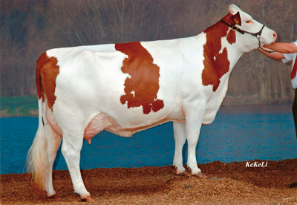
Konklusion
Krydsning virker i alle besætninger uanset managementniveau

Slide 35
Hvilket krydsningssystem skal du vælge?

Slide 36
Forskellige krydsningssystemer
Rotationskrydsning
Zigzag krydsning
Kombi-Kryds

Slide 37
Rotationskrydsning 3- 4 racer
Alle hundyr indgår i krydsningsprogrammet
Man skal altid vælge den renracede tyr, som hundyret har færrest raceandel af
Notes:
Princippet ved rotationskrydsning er meget enkelt. Man skal altid vælge den ren racede tyre som hundyret har færres raceandel af f.eks.(RDM x Holstein X Jersey x RDM osv.)

Slide 38
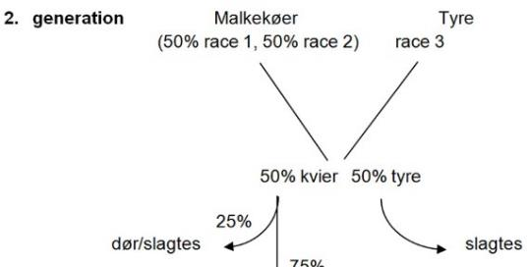
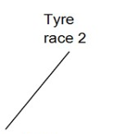
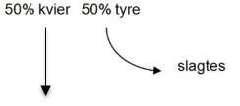
Rotationskrydsning 3- 4 racer
Forfra igen

Slide 39
Procross og Goldencross - eksempeler på rotationskryds
Procross
Rotation mellem:
Holstein
RDM
Montbéliarde
Goldencross
Rotation mellem:
Holstein
RDM
Jersey
Notes:
Procross og Goldencross er de meste bruget rotations krydsninger der findes. Det er dog meste Procross der er bliver brugt rundt om i verden, mens Goldencross med Jersey vokser slige så stille.

Slide 40
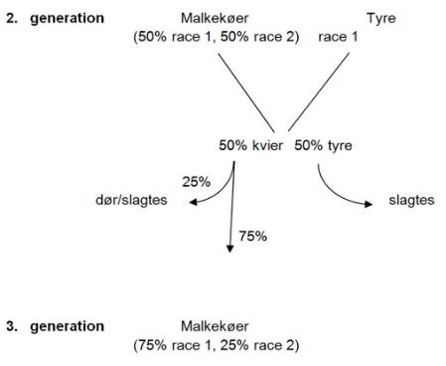
Zigzig-krydsning
Samme princip som rotationskrydsning, men kun med 2 racer
Inseminere med den race, der er færrest raceandel af
Forfra igen
Notes:
Når man snakker Zigzag krydsninger, går man ind og vælge de to racer som man ville have med i sin krydsnings arbejde i ens besætningen. Det ville sige at Zigzag er en 2 race krydsnings metode. Kvien der kommer ud af den første generations krydsning, den skal insemineres med den sammen race som dyres morfar f.eks. (Holstein x RDM x Holstein osv.).

Slide 41
KOMBI-KRYDS
En kombination af renavl og krydsningsavl
En renracet kerne bibeholdes
Resten af hundyrene krydses
Baseret på brug af KSS eller meget god reproduktion og lav udskiftning

Slide 42
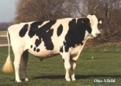
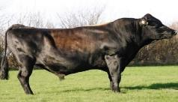
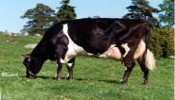
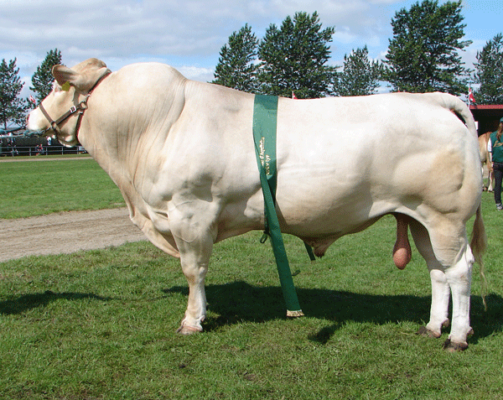
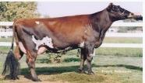
Kombi-Kryds
Trin 1
Renavl
Trin 2
To-race kryds
Trin 3
Tre-race kryds
Trin 4
Kødkvægs kryds

Slide 43
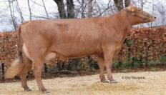
Eksempel: Fordeling af dyr ved anvendelse af Kombi-Kryds i en besætning med 200 køer
70 renracede køer
50 to-race køer
80 tre-race køer
80 kødkvægskryds årligt

Slide 44
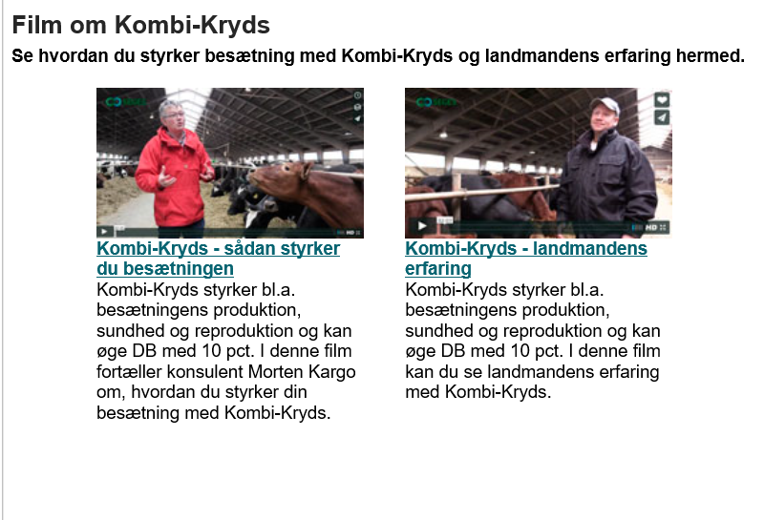
Morten Kargo fortæller om krydsning, Og landmand fortæller om sine erfaringer.
Notes:
Det er en video, hvor forsker Morten Kargo fortælle omkring hvad krydsning er.
https://www.landbrugsinfo.dk/Kvaeg/Avl/Sider/Film-om-Kombi-Kryds_2279.aspx

Slide 45
Hvilke managementredskaber er der til krydsning?

Slide 46
hvilke redskaber er der ?
Insemineringsplaner
NTM på krydsningsdyr
DMS udskrifter
SimHerd crossbred

Slide 47
Insemineringsplan
Insemineringsplanen kan håndtere forskellige racekombinationer, som gør det muligt at lave planer til krydsningsbesætninger
Insemineringsplan

Slide 48
NTM på krydsningsdyr
Økonomisk potentiale af krydsningsdyr, som skyldes avl
Vigtigt redskab ved brug af kønssorteret sæd og kødkvægssæd
Sammenvejning af avlsværdital for ydelse, frugtbarhed og yversundhed
Offentliggøres for dyr:
Der er krydsninger mellem Jersey, Holstein, RDC, Montbeliarde og Fleckvieh
Der har en registeret far, morfar og mormors far med officielle avlsværdital

Slide 49
Video med Mette sandholm, der forklarer om DMS
Notes:
https://player.vimeo.com/video/211261544

Slide 50
KrydsningsUdskrift - DMS
Notes:
Dette er et udskrift fra DLBR, hvor man kan få det til at dele op efter fars race, morfars race og alle for se hvordan krydsnings dyrene klare sig i for hold til de renracede dyr.

Slide 51
SimHerd Crossbred
Et supplement til SimHerd ved vurdering af krydsning som et managementredskab
Programmet kan vurdere forskellige krydsnings-strategier og racer i den enkelte besætning

Slide 52
SIMHERD CROSSBRED
Hvert dyr i besætningen simuleres enkeltvis
Besætningsspecifikke forudsætninger
Hvert dyr tildeles genetisk niveau afhængig af racesammensætning
Hvert dyr tildeles heterosis effekter afhængig af forældrenes racesammensætning
Både Kombi-Kryds planer og rotationskrydsningsplaner kan simuleres
Output: DB pr. årsko
Notes:
Simherd er blevet lavet sådan at man nu kan regne udregninger på krydsnings dyr også.

Slide 53
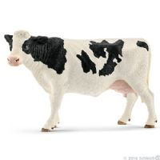
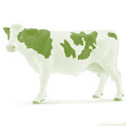
SimHerd som I kender det
En ko er en ko uanset race

Slide 54
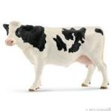
SimHerd Crossbred
En ko er kendetegnet ved egne og forældres raceandele
Forældre * heterozygoti = grad af udtrykt
krydsningsfrodighed
Dyret selv raceandele = grad af udtrykt
raceeffekt

Slide 55
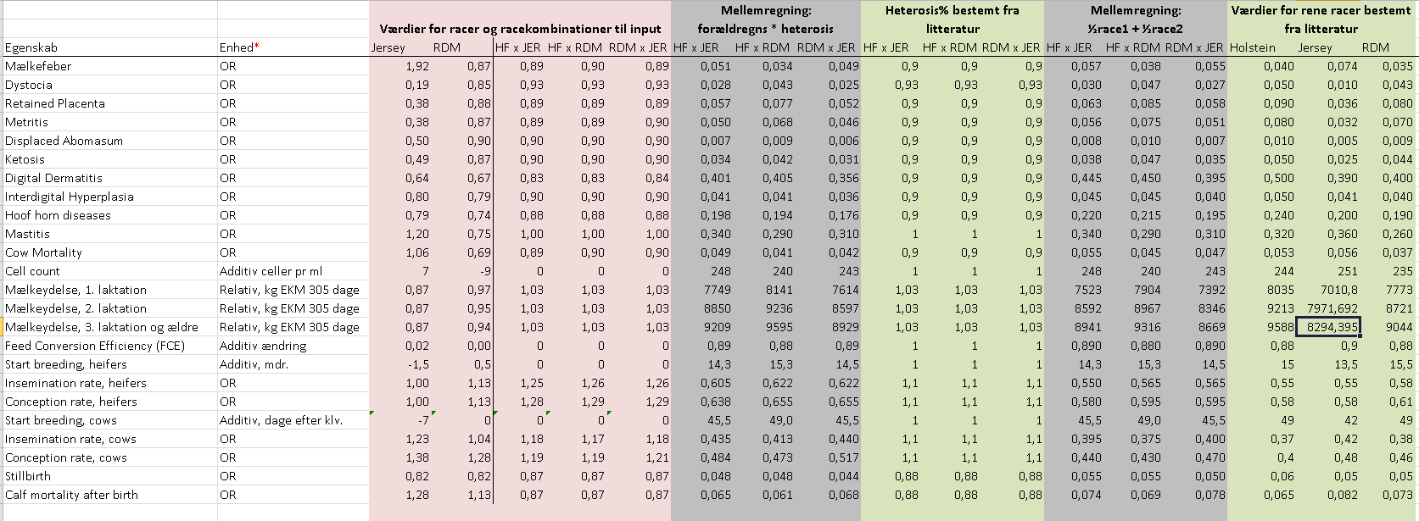
Hvordan?
De enkelte dyr tildeles ved fødsel et avlsmæssigt (additiv og krydsningsfrodighed) niveau
Race- og krydsningseffekter fastlagt for mange egenskaber – et stort arbejde
Ydelse
Frugtbarhed
Sundhed
Dødelighed
Kælvningsevne
Og flere

Slide 56
Konklusion
Insemineringsplanen kan hjælpe med at styre krydsningsstrategien
NTM på dine krydsningsdyr kan hjælpe dig med at udvælge hvilke køer, der skal insemineres med kønssorteretsæd og hvilke med kødkvægssæd
DMS-udskriften kan hjælpe med at følge præstationen af racekombinationerne
SimHerd Crossbred kan hjælpe med at vurdere hvilken krydsningsstrategi og race giver størst DB pr. årsko i besætningen

Slide 57
Hvordan kommer du i gang med krydsning?

Slide 58
Hjælp på landbrugsinfo
www.landbrugsinfo.dk/kvaeg/avl/krydsning/sider/startside.aspx
Notes:
På landbrugsinfo kan man finde forskellige skemaer som kan hjælpe landmanden med at finde ud af om krydsning er noget for ham.

Slide 59
Er krydsning noget for mig?
www.landbrugsinfo.dk/kvaeg/avl/krydsning/sider/startside.aspx

Slide 60
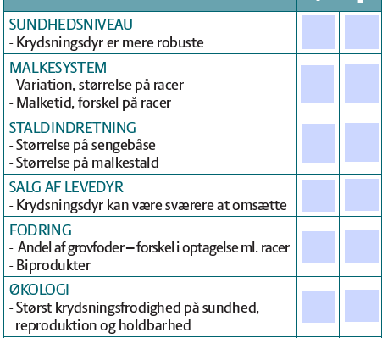
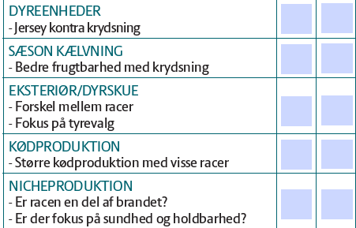
Sikker afklaring - tjekliste

Slide 61
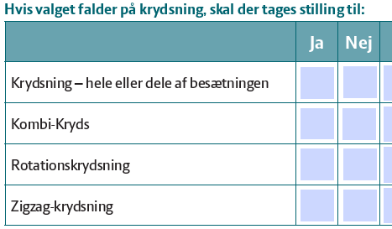
Sikker afklaring - tjekliste

